Slide 1
Алгоритмы и структуры данных
Алгебраические алгоритмы
13.11.2024
otus.ru

Slide 2


Проверить, идет ли запись
Меня хорошо видно
& слышно?
Ставим «+», если все хорошо «-», если есть проблемы
2

Slide 3



Алгебраические алгоритмы
Тема вебинара
Вставская Елена
Об опыте:
Кандидат технических наук, доцент
19 лет опыта преподавания в Южно-Уральском государственном университете (г. Челябинск)
более 50 проектов с программным обеспечением для микроконтроллеров
Персональный сайт: https://prog-cpp.ru
vk.com/elena_vstavskaya
@ElenaVstavskaya
3

Slide 4





Правила вебинара
Активно
участвуем
Если не знаем ответ на вопрос, ставим «–» в чат
Задаем вопрос
в чат или голосом
Примеры кода привожу на языке C#
Вопросы вижу в чате,
могу ответить не сразу
4

Slide 5


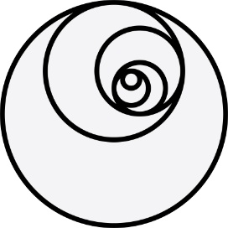
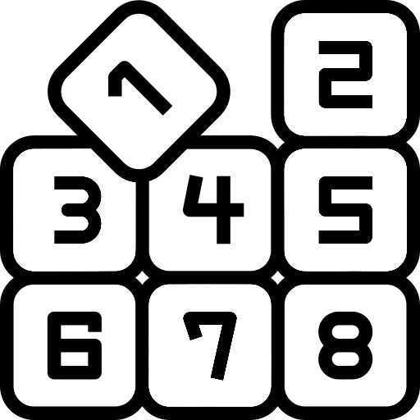

Маршрут вебинара
Наибольший общий делитель
Возведение в степень
Числа Фибоначчи
Простые числа
Вопросы
5

Slide 6
Цели вебинара
К концу занятия вы узнаете
1. | Алгоритмы определения наибольшего общего делителя и наименьшего общего кратного
2. | Алгоритмы возведения числа в целую неотрицательную степень
3. | Алгоритмы вычисления чисел Фибоначчи
4. | Алгоритмы определения простых чисел
6

Slide 7
Наибольший общий делитель

Slide 8

Наибольший общий делитель
Наибольшим общим делителем (НОД) для двух натуральных чисел m и n называется наибольшее число, на которое делятся числа m и n без остатка.
Два натуральных числа, для которых НОД = 1, называются взаимно простыми.
Как найти НОД двух натуральных чисел?
8

Slide 9
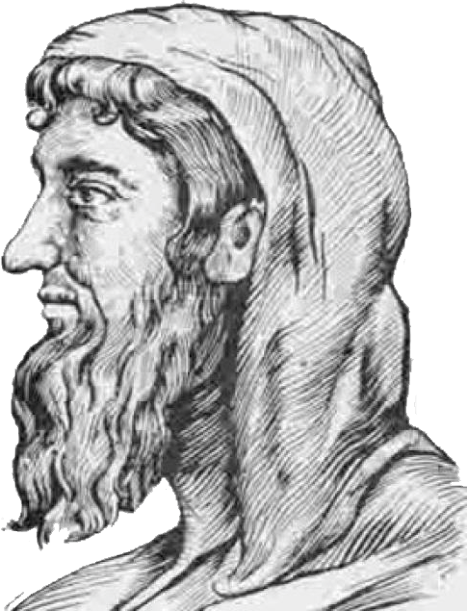

Алгоритм Евклида
Алгоритм Евклида был придуман в Древней Греции более 2000 лет назад и основан на следующем правиле:
 | если большее из двух чисел делится на меньшее — наименьшее число и будет их наибольшим общим делителем.
9

Slide 10
Алгоритм Евклида
1. | Если числа m и n равны, то данное значение и есть их НОД
2. | Найти модуль разности чисел |m – n|
3. | Найти НОД для |m – n| и наименьшего из чисел m и n.
4. | Повторить шаги 1-3
Вычислите на калькуляторе НОД(125, 50), ответ запишите в чат
Запишите код предложенного алгоритма
10

Slide 11
Алгоритм Евклида
internal class Program
{
static void Main(string[] args)
{
run();
Console.ReadKey();
}
static void run()
{
long m = long.Parse(Console.ReadLine());
long n = long.Parse(Console.ReadLine());
Stopwatch sw = new Stopwatch();
sw.Start();
long nod = GCD(m, n);
sw.Stop();
Console.WriteLine(nod);
Console.WriteLine("Время выполнения: " + sw.ElapsedTicks.ToString());
}
11

Slide 12
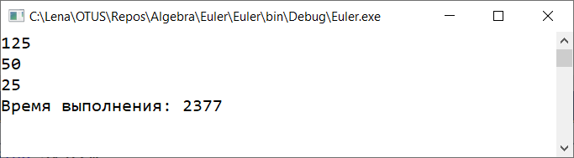
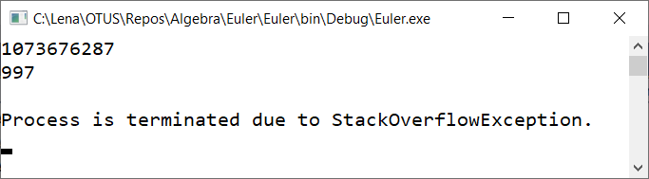
Алгоритм Евклида
static long GCD(long m, long n)
{
if ((n == 0) || (m == 0)) return 1;
if (m == n) return m;
if (m > n) return GCD(m - n, n);
else return GCD(n - m, m);
}
}
12

Slide 13
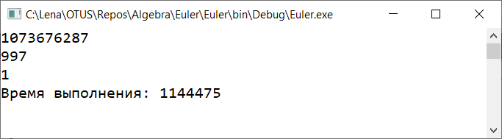
Алгоритм Евклида
Исправление ошибки переполнения стека
static void Main(string[] args)
{
Thread thread = new Thread(run, 200000000);
thread.Start();
while (thread.IsAlive)
Thread.Sleep(100);
Console.ReadKey();
}
Как можно улучшить предложенный алгоритм?
13

Slide 14

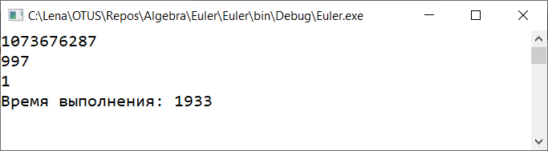
Алгоритм Евклида
Будем использовать остаток от деления вместо вычитания
static long GCD(long m, long n)
{
if (n == 0) return m;
if (m == 0) return n;
if (m == n) return m;
if (m > n) return GCD(m % n, n);
else return GCD(n % m, m);
}
14

Slide 15
Алгоритм Стейнца
Алгоритм Стейнца нахождения НОД основан на следующих правилах:
1. | Если m, n – чётные, то НОД(m, n) = 2·НОД(m/2, n/2)
2. | Если m – чётное, n – нечётные, то НОД(m, n) = НОД(m/2, n)
3. | Если m – нечётное, n – чётные, то НОД(m, n) = НОД(m, n/2)
4. | Если m, n – нечётные, m > n, то НОД(m, n) = НОД((m-n)/2, n)
5. | Если m, n – нечётные, n > m, то НОД(m, n) = НОД(m, (n-m)/2)
15

Slide 16
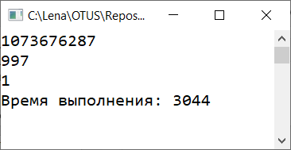
Алгоритм Стейнца
static long GCD(long m, long n)
{
if ((n == 0) || (m == 0)) return 1;
if (m == n) return m;
if (((m % 2) == 0) && ((n % 2) == 0))
return 2 * GCD(m/2, n/2);
if (((m % 2) == 1) && ((n % 2) == 1))
{
if (m > n)
return GCD(n, (m - n)/2);
else
return GCD(m, (n - m)/2);
}
if ((m % 2) == 1)
return GCD(m, n/2);
if ((n % 2) == 1)
return GCD(m/2, n);
return 1;
}
16

Slide 17
Наименьшее общее кратное
Наименьшее общее кратное двух натуральных чисел m и n LCM(m, n) – это самое маленькое число, которое можно разделить и на m, и на n.
m · n
НОК(m, n) =
НОД(m, n)
17

Slide 18
Возведение в степень

Slide 19

Возведение в степень
Напишите в чат код функции, которая возводит число a в целую неотрицательную степень n.
Не использовать библиотечные функции
Сроки выполнения: 2 минуты
19

Slide 20
Возведение в степень
internal class Program
{
static double pow(double a, uint n)
{
if (n == 0) return 1.0;
double p = 1.0;
for(uint i=0; i<n; i++)
{
p *= a;
}
return p;
}
static void Main(string[] args)
{
run();
Console.ReadKey();
}
20

Slide 21
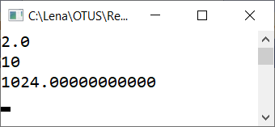
Возведение в степень
static void run()
{
string sep =
CultureInfo.CurrentCulture.NumberFormat.NumberDecimalSeparator;
string num = Console.ReadLine().Replace(",", sep).Replace(".", sep);
double a = double.Parse(num);
uint n = uint.Parse(Console.ReadLine());
double p = pow(a, n);
Console.WriteLine(p.ToString("F11").Replace(sep,"."));
}
}
Какова сложность данного алгоритма?
21

Slide 22
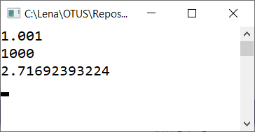
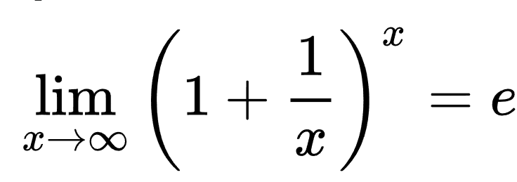
Возведение в степень
Чему будет равно значение выражения
1,001¹⁰⁰⁰ = ?
 | Второй замечательный предел
22

Slide 23
Возведение в степень
Как улучшить алгоритм возведения в степень?
x^{y} = x^{y/2} · x^{y/2} | y – чётное
x^{y} = x^{y/2} · x^{y/2} · x | y - нечётное
2¹⁰ = 2⁵ · 2⁵
2⁵ = 2² · 2² · 2
2² = 2¹ · 2¹
2² = 4
2⁵ = 4 · 4 · 2 = 32
2¹⁰ = 32 · 32 = 1024
23

Slide 24
Возведение в степень: степень 2
static double two_pow(double a, uint n)
{
if (n == 0) return 1.0;
double p = 1.0;
if ((n % 2) > 0)
{
double r = two_pow(a, n / 2);
return a * r * r;
}
else
{
double r = two_pow(a, n / 2);
return r * r;
}
}
24

Slide 25
Возведение в степень: бинарный
Данный алгоритм основан на двоичной записи показателя степени и свойстве возведения в квадрат, что позволяет ускорить вычисления при работе с большими числами.
За счет использования двоичной записи показателя степени, бинарное возведение позволяет провести минимально возможное количество операций умножения, вследствие чего время вычисления степени существенно сокращается.
n = (m_{k} m_{k-1}… m₁ m₀)₂
m_{i} = {0, 1}
a^{n} = (((1 · a^{mk})² · a^{mk-1})² · … · a^{m1})² · a^{m0}
25

Slide 26
Возведение в степень: бинарный
2¹⁰ = 1024 10₁₀= 1010₂
2¹⁰ = (((2¹)² ·2⁰)² ·2¹)² ·2⁰ = 32² = 1024
26

Slide 27
Возведение в степень: бинарный
static double bin_pow(double a, uint n)
{
if (n == 0) return 1.0;
uint mask = 0x80000000;
while ((n & mask) == 0)
mask >>= 1;
double p = 1.0;
while(mask > 0)
{
int s = (n & mask) > 0 ? 1 : 0;
if (s == 0)
p = p * p;
else
p = p * p * a;
mask = mask >> 1;
}
return p;
}
27

Slide 28
Числа Фибоначчи

Slide 29
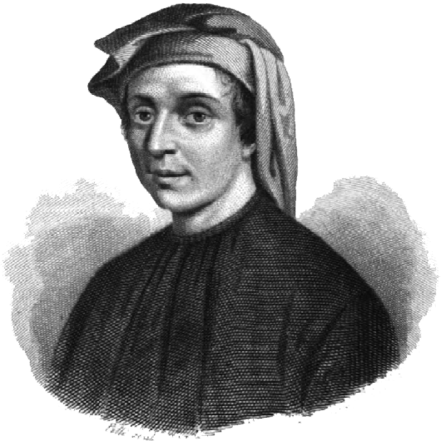
Числа Фибоначчи
Числа Фибоначчи – это последовательность чисел, которые задаются по определённому правилу.
 | Первые два числа равны 1
 | Каждое следующее число равно сумме двух предыдущих
F₁ = 1
F₂ = 1
F_{i} = F_{i-1} + F_{i-2}
1, 1, 2, 3, 5, 8, 13, 21, 34, 55, 89, 144 …
Леонардо Пизанский (Фибоначчи)
29

Slide 30

Задача о размножении кроликов
В огороженный загон посадили двух кроликов — самку и самца.
Каждый месяц пара являет миру ещё одну пару кроликов.
Вопрос: сколько пар кроликов будет в загоне через заданный период, если
1. | кролики не могут умереть
2. | они достигают половой зрелости за месяц
3. | самки беременны ровно месяц
4. | кролики всегда рождаются парами: самка + самец
30

Slide 31
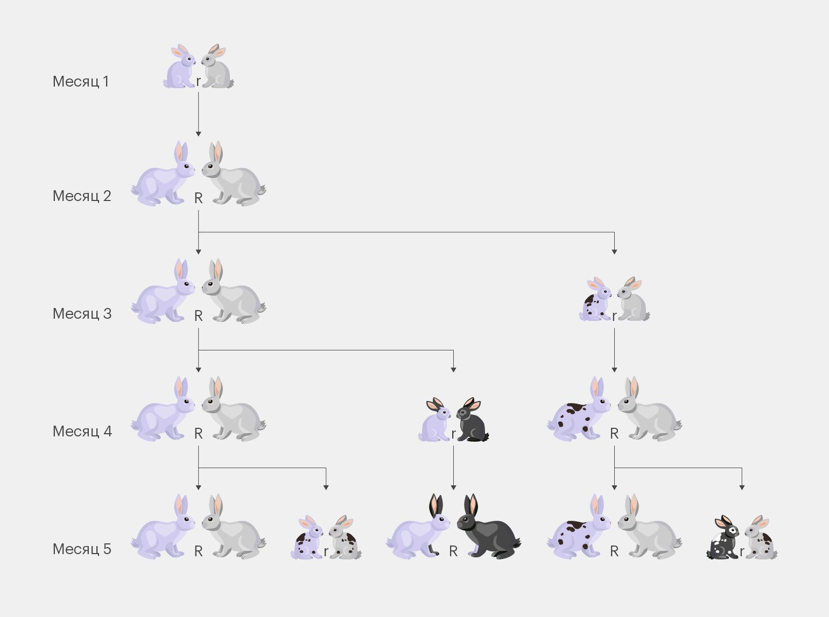
Задача о размножении кроликов
31

Slide 32
Числа Фибоначчи
internal class Program
{
static ulong Fibonacci(int n)
{
if (n == 1) return 1;
if (n == 2) return 1;
return Fibonacci(n - 1) + Fibonacci(n - 2);
}
static void run()
{
int n = int.Parse(Console.ReadLine());
Stopwatch sw = new Stopwatch();
sw.Start();
ulong fib = Fibonacci(n);
sw.Stop();
Console.WriteLine(fib);
Console.WriteLine("Время выполнения: " + sw.ElapsedTicks.ToString());
}
32

Slide 33
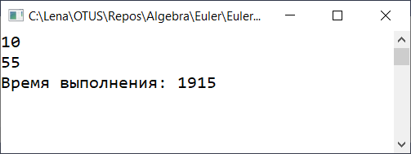
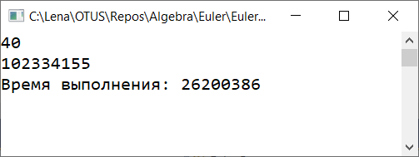
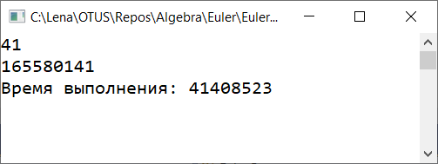
Числа Фибоначчи
static void Main(string[] args)
{
Thread thread = new Thread(run, 200000000);
thread.Start();
while (thread.IsAlive)
Thread.Sleep(100);
Console.ReadKey();
}
}
Какова сложность алгоритма?
O(2^{n})
Как улучшить алгоритм?
33

Slide 34
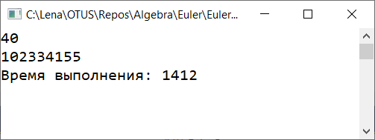
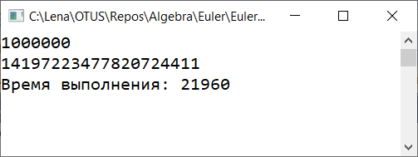
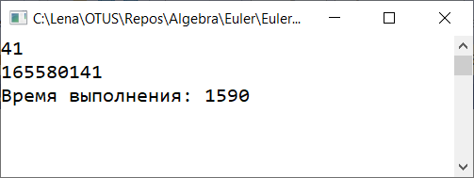
Числа Фибоначчи: итерационный
static ulong Fibonacci_iter(int n)
{
ulong f1=1, f2=1;
for(int i=2; i<n; i++)
{
ulong f3 = f2 + f1;
f1 = f2;
f2 = f3;
}
return f2;
}
34

Slide 35
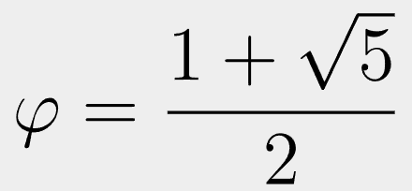
Золотое сечение
Золотое сечение – это соотношение двух неравных чисел, при котором большее так же относится к меньшему, как сумма этих чисел к большему.
N | F_{N-1} | F_{N-2} | F_{N-1}/F_{N-2}
3 | 2 | 1 | 2,000
4 | 3 | 2 | 1,5000
5 | 5 | 3 | 1,6667
6 | 8 | 5 | 1,6000
7 | 13 | 8 | 1,6250
8 | 21 | 13 | 1,6154
9 | 34 | 21 | 1,6190
10 | 55 | 34 | 1,6176
Золотое сечение равно примерно 1,618 и обозначается греческой буквой φ
1,6180339887498948482045868343
35

Slide 36
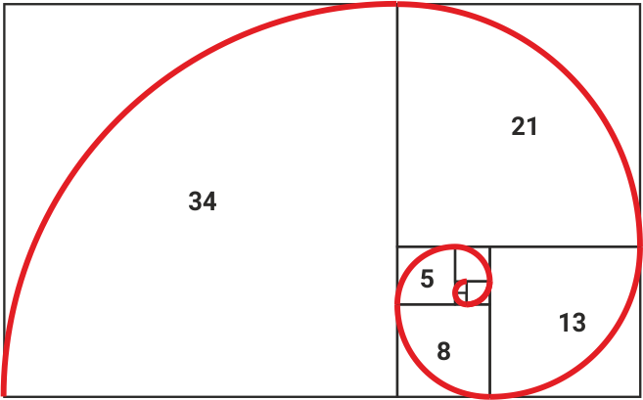
Золотое сечение
Пример золотого се-чения – это прямо-угольник с соотноше-нием сторон, соот-ветствующим числам Фибоначчи, и постро-енная в нём спираль.
36

Slide 37
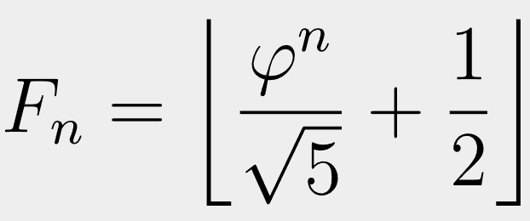
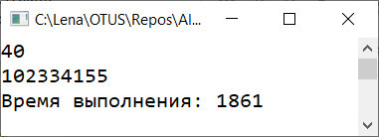
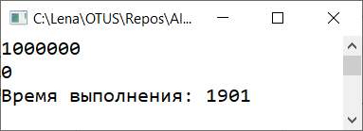
Золотое сечение
Используя формулу золотого сечения, можно посчитать следующее число Фибоначчи по формуле:
static ulong Fibonacci_gold(int n)
{
double fi = (1.0 + Math.Sqrt(5)) / 2.0;
return (ulong)Math.Floor(Math.Pow(fi, n) / Math.Sqrt(5) + 1.0 / 2.0);
}
Какие недостатки у такого решения?
37

Slide 38
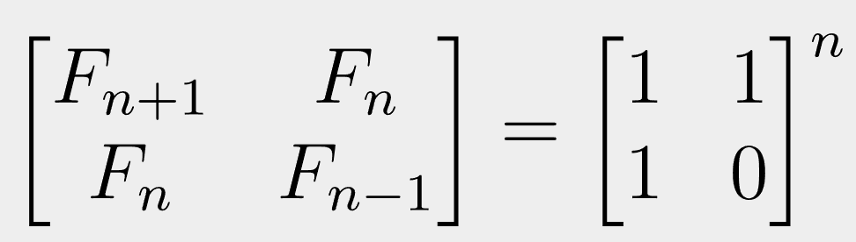
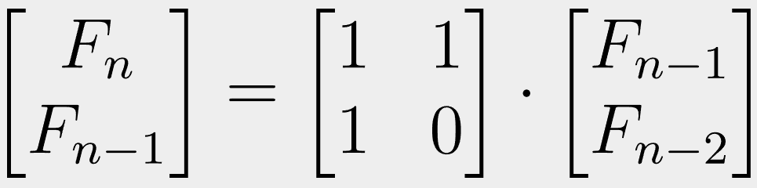
Матричный алгоритм
В основе матричного алгоритма нахождения чисел Фибоначчи лежит формула
38

Slide 39
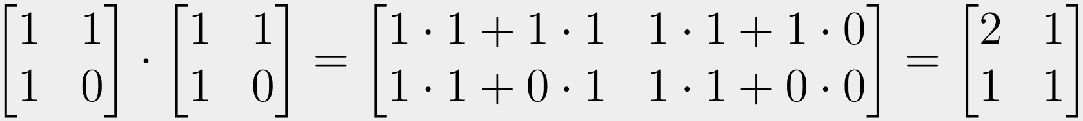
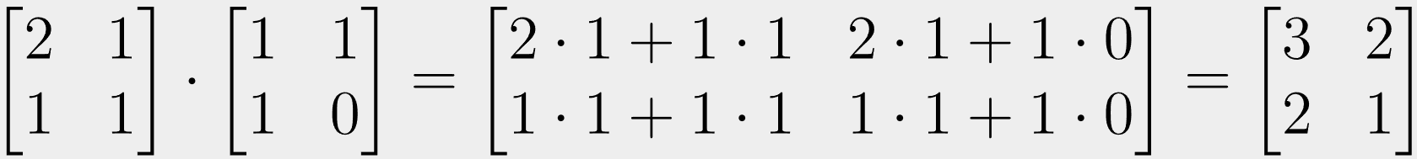
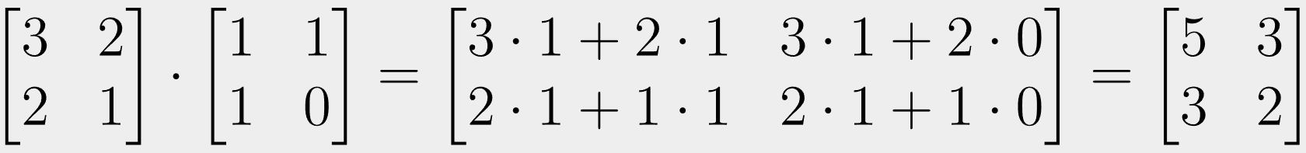
Матричный алгоритм
39

Slide 40
Матричный алгоритм
static ulong[,] matr_mult(ulong[,] a, ulong[,] b)
{
if (a.GetLength(1) != b.GetLength(0))
return null;
ulong[,] res = new ulong[a.GetLength(0), b.GetLength(1)];
for (int i = 0; i < a.GetLength(0); i++)
{
for (int j = 0; j < b.GetLength(1); j++)
{
ulong c = 0;
for (int k = 0; k < a.GetLength(1); k++)
{
c += a[i, k] * b[k,j];
}
res[i, j] = c;
}
}
return res;
}
40

Slide 41
Матричный алгоритм
static ulong[,] matr_pow(ulong[,] a, int n)
{
if (n <= 1) return a;
if ((n % 2) > 0)
{
ulong[,] p = matr_pow(a, n / 2);
p = matr_mult(p, p);
return matr_mult(a, p);
}
else
{
ulong[,] p = matr_pow(a, n / 2);
return matr_mult(p, p);
}
}
41

Slide 42
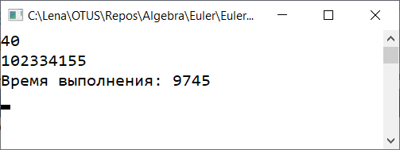
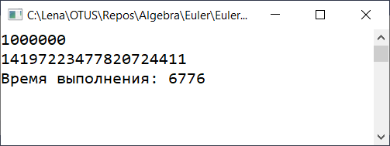
Матричный алгоритм
static ulong Fibonacci_matr(int n)
{
ulong[,] init = new ulong[2, 2] { { 1, 1 }, { 1, 0 } };
ulong[,] res = matr_pow(init, n-1);
return res[0, 0];
}
42

Slide 43
Простые числа

Slide 44
Простые числа
Простым числом N называется такое натуральное число, которое имеет только два делителя: 1 и N.
Напишите в чат код функции, которая проверит, является ли введённое число N простым.
Сроки выполнения: 3 минуты
44

Slide 45
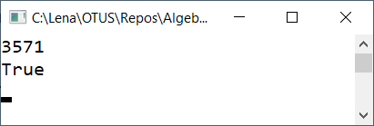
Простые числа
internal class Program
{
static void Main(string[] args)
{
int n = int.Parse(Console.ReadLine());
Console.WriteLine(isPrime(n));
Console.ReadKey();
}
static bool isPrime(int n)
{
int count = 0;
for(int i = 1; i <= n; i++)
if (n % i == 0)
count++;
if (count == 2) return true;
return false;
}
}
45

Slide 46
Простые числа
Посчитать количество простых чисел в диапазоне до введенного числа N.
Начальные данные: число N.
Вывод результата: количество простых чисел в диапазоне от 2 до N.
46

Slide 47
Простые числа
static void Main(string[] args)
{
Stopwatch sw = new Stopwatch();
for(int N=100; N<=1000000; N*=10)
{
int count = 0;
sw.Start();
for(int p=2; p<=N; p++)
{
if (isPrime(p))
count++;
}
sw.Stop();
Console.WriteLine(N.ToString() + "\t\t" + count + "\t" +
sw.ElapsedMilliseconds + " мс");
}
Console.ReadKey();
}
47

Slide 48
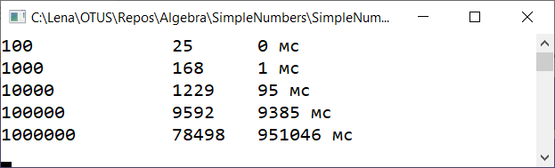
Простые числа
Как можно улучшить алгоритм определения простого числа?
48

Slide 49
Простые числа
Предложенный ранее алгоритм
1
static bool isPrime(int n)
{
int count = 0;
for(int i = 1; i <= n; i++)
if (n % i == 0)
count++;
if (count == 2) return true;
return false;
}
49

Slide 50
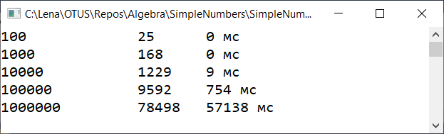
Простые числа
Прекращаем проверку если найден делитель 1 < p < N
2
static bool isPrime(int n)
{
for (int p = 2; p < n; p++)
{
if (n % p == 0)
return false;
}
return true;
}
50

Slide 51
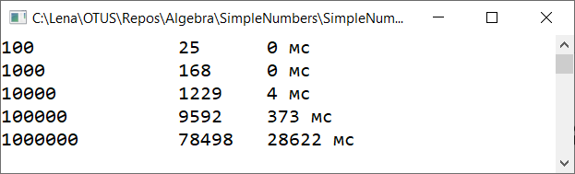
Простые числа
Поиск только нечётных делителей
3
static bool isPrime(int n)
{
if (n == 2) return true;
if ((n % 2) == 0) return false;
for (int i = 3; i < n; i+=2)
{
if (n % i == 0)
return false;
}
return true;
}
51

Slide 52
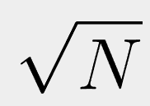
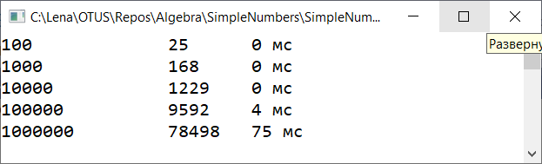
Простые числа
Поиск делителей до
4
static bool isPrime(int n)
{
if (n == 2) return true;
if ((n % 2) == 0) return false;
int sqrt = (int)Math.Sqrt(n);
for (int i = 3; i <= sqrt; i += 2)
{
if (n % i == 0)
return false;
}
return true;
}
52

Slide 53
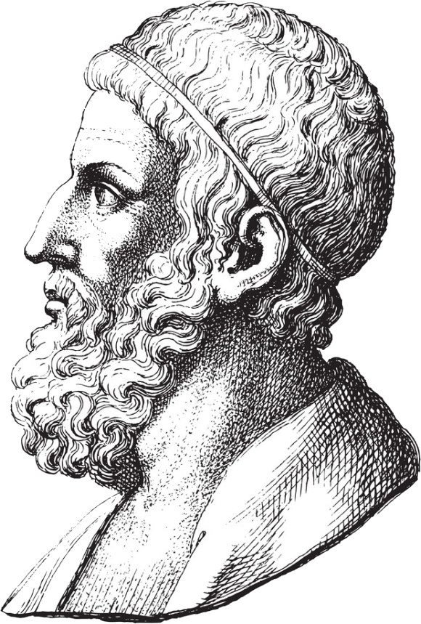
Решето Эратосфена
Решето Эратосфена — алгоритм нахождения всех простых чисел до некоторого целого числа N.
Алгоритм осуществляет фильтрацию списка чисел от 2 до N.
По мере прохождения списка состав-ные числа исключаются, а простые остаются.
53

Slide 54
Решето Эратосфена
2
3
4
5
6
7
8
9
2
3
4
5
6
7
8
9
10
11
12
13
14
15
16
17
18
19
10
11
12
13
14
15
16
17
18
19
20
21
22
23
24
25
26
27
28
29
20
21
22
23
24
25
26
27
28
29
30
31
32
33
34
35
36
37
38
39
30
31
32
33
34
35
36
37
38
39
40
41
42
43
44
45
46
47
48
49
40
41
42
43
44
45
46
47
48
49
50
51
52
53
54
55
56
57
58
59
50
51
52
53
54
55
56
57
58
59
60
61
62
63
64
65
66
67
68
69
60
61
62
63
64
65
66
67
68
69
70
71
72
73
74
75
76
77
78
79
70
71
72
73
74
75
76
77
78
79
80
81
82
83
84
85
86
87
88
89
80
81
82
83
84
85
86
87
88
89
90
91
92
93
94
95
96
97
98
99
90
91
92
93
94
95
96
97
98
99
54

Slide 55
Решето Эратосфена
5
static int Eratosphen(int n)
{
bool [] prime = new bool[n+1];
int cnt = 0;
for(uint i = 2; i<=n; i++)
{
if(prime[i] == false)
{
cnt++;
for(uint j= i*i; j<=n; j+=i)
prime[j] = true;
}
}
return cnt;
}
55

Slide 56
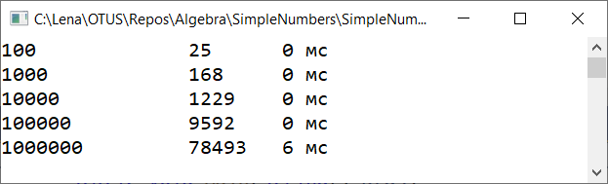
Решето Эратосфена
static void Main(string[] args)
{
Stopwatch sw = new Stopwatch();
for(int N=100; N<=1000000; N*=10)
{
int count = 0;
sw.Start();
count = Eratosphen(N);
sw.Stop();
Console.WriteLine(N.ToString() + "\t\t" + count + "\t" +
sw.ElapsedMilliseconds + " мс");
}
Console.ReadKey();
}
56

Slide 57
Сравнение алгоритмов
N | Количество простых чисел | Алгоритм [мс]
 |  | 1 | 2 | 3 | 4 | Эратосфен
100 | 25 | 0 | 0 | 0 | 0 | 0
1000 | 168 | 1 | 0 | 0 | 0 | 0
10000 | 1229 | 95 | 9 | 4 | 0 | 0
100000 | 9592 | 9385 | 754 | 373 | 4 | 0
1000000 | 78498 | 951046 | 57138 | 28622 | 75 | 6
57

Slide 58
Вопросы

Slide 59
Повторим цели вебинара
1. | Алгоритмы определения наибольшего общего делителя и наименьшего общего кратного
2. | Алгоритмы возведения числа в целую неотрицательную степень
3. | Алгоритмы вычисления чисел Фибоначчи
4. | Алгоритмы определения простых чисел
59

Slide 60

Дайте пожалуйста обратную связь о занятии

Slide 61
Приходите на следующие вебинары
Спасибо за внимание!
vk.com/elena_vstavskaya
@ElenaVstavskaya
Вставская Елена
61

